Slide 1


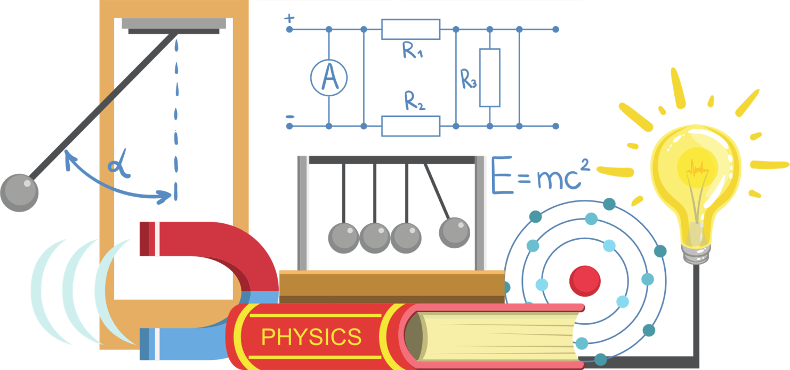

CHÀO MỪNG CÁC EM
ĐẾN VỚI BÀI HỌC HÔM NAY!
Giáo viên: Tô Ngọc Long

Slide 2







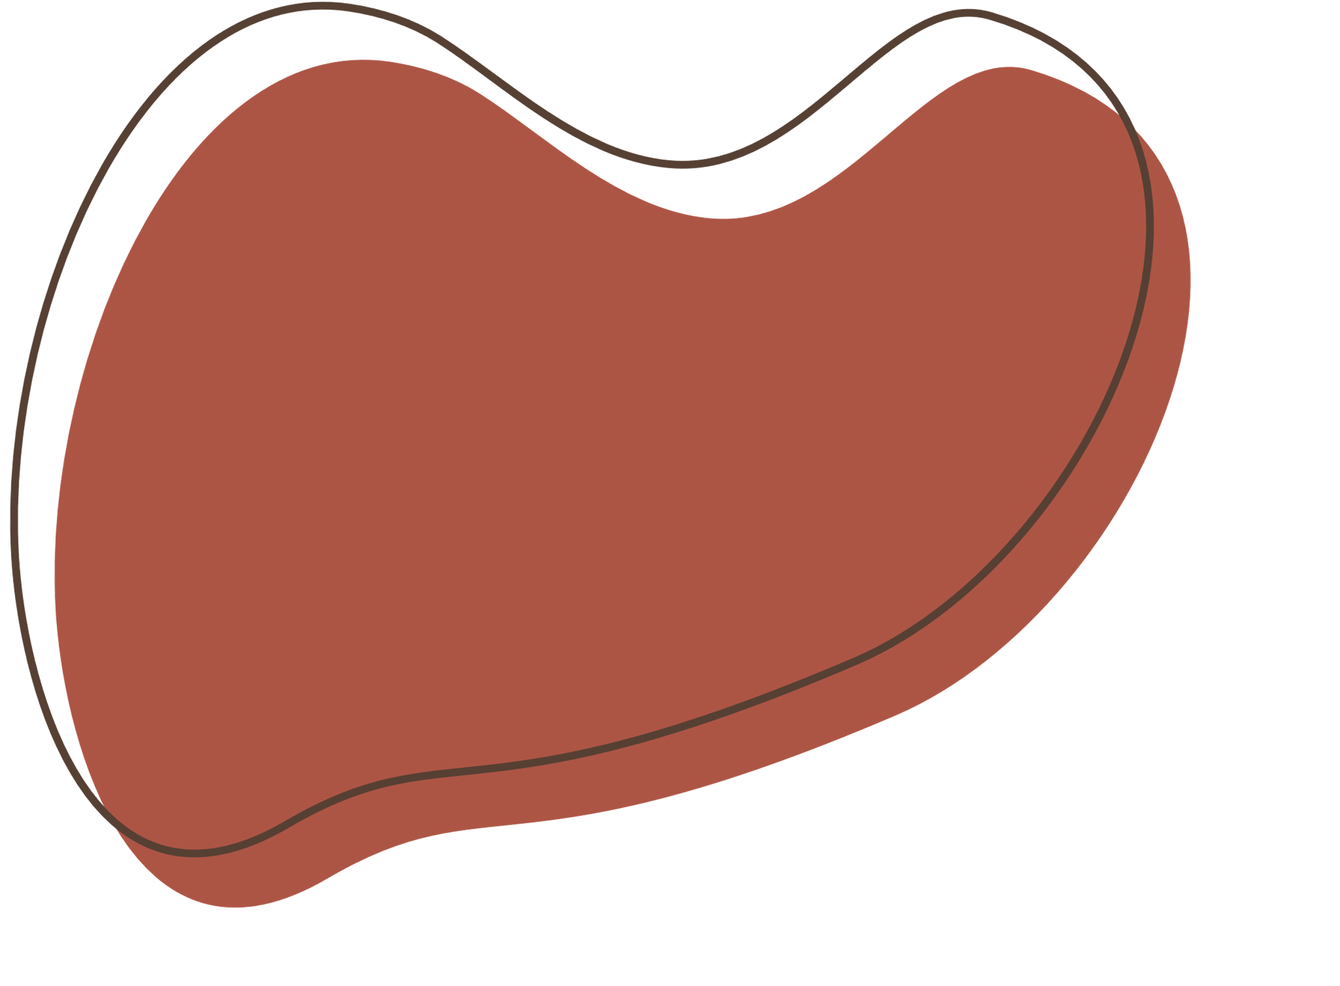
VẬT LÍ 12
Bài 6: Nhiệt hóa hơi riêng
GIẢI MÃ Ô CHỮ
Giáo viên: Tô Ngọc Long

Slide 3



Cách chơi
Chọn 1 ô chữ, tham gia trả lời câu hỏi để điền vào ô chữ, hoàn tất 8 câu hỏi để tìm ra từ khóa của ô chữ.
Câu trả lời đúng +1đ
Từ khóa đúng + 3đ

Slide 4







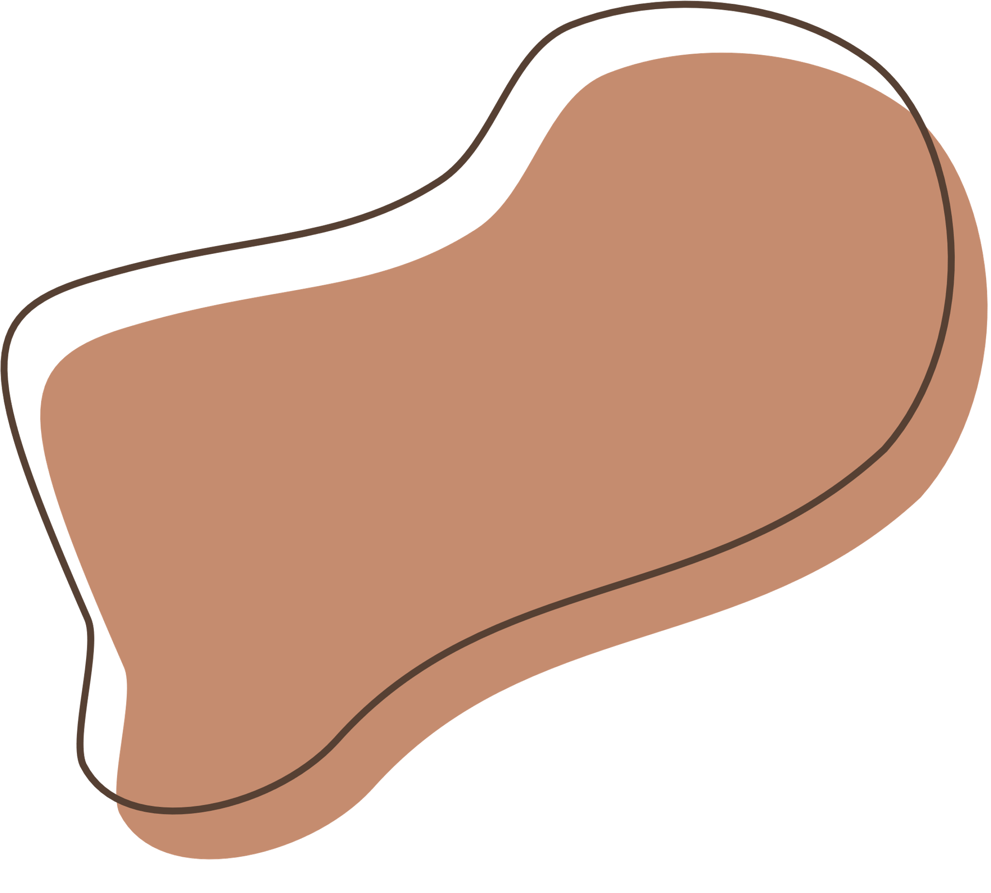
Question Time

Slide 5









Giải mã ô chữ
J
U
N
K
H
Ố
I
L
Ư
Ợ
N
G
N
H
I
Ệ
T
N
H
I
Ệ
T
Đ
Ộ
N
H
I
Ệ
T
L
Ư
Ợ
N
G
N
H
Ậ
N
C
Ô
N
G
Đ
Ó
N
G
B
Ă
N
G
V
A
C
H
Ạ
M
T
H
Ể
T
Í
C
H
B
A
Y
H
Ơ
I
N
Ộ
I
N
Ă
N
G
BÀI MỚI

Slide 6


Câu số 1
Đơn vị của nhiệt lượng là?
Đây là gì?
J
U
N

Slide 7
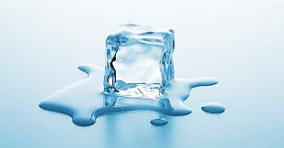
Câu số 2
Nhiệt lượng cần truyền cho vật khi bắt đầu nóng chảy tới khi vật nóng chảy hoàn toàn phụ thuộc vào.......của vật và tính chất của chất làm vật.
Đây là gì?
K
H
Ố
I
L
Ư
Ợ
N
G

Slide 8
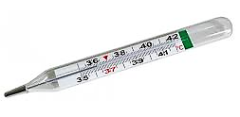
Câu số 3
Tính chất vật lí được sử dụng nhiều trong việc chế tạo nhiệt kế là sự nở vì…..
Đây là gì?
N
H
I
Ệ
T

Slide 9
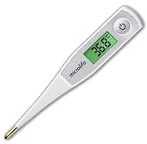
Câu số 4
Nhiệt kế là thiết bị dùng để đo?
Đây là gì?
N
H
I
Ệ
T
Đ
Ộ

Slide 10
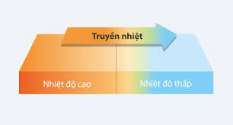
Câu số 5
Số đo nhiệt năng được truyền từ vật này sang vật khác trong quá trình truyền nhiệt gọi là?
Đây là gì?
N
H
I
Ệ
T
L
Ư
Ợ
N
G

Slide 11
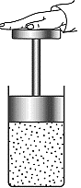
Câu số 6
Khi A > 0 thì vật ….từ vật khác.
Đây là gì?
N
H
Ậ
N
C
Ô
N
G

Slide 12

Câu số 7
Hai nhiệt độ dùng làm mốc của thang Celsius là nhiệt độ……và nhiệt độ sôi của nước tinh khiết, ở áp suất tiêu chuẩn.
Đây là gì?
Đ
Ó
N
G
B
Ă
N
G

Slide 13
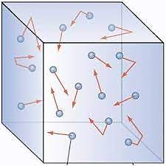
Câu số 8
Trong khi chuyển động hỗn loạn, các phân tử có thể.…vào nhau, truyền năng lượng cho nhau.
Đây là gì?
V
A
C
H
Ạ
M

Slide 14
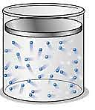
Câu số 9
Nội năng của vật phụ thuộc vào nhiệt độ và……của vật.
Đây là gì?
T
H
Ể
T
Í
C
H

Slide 15
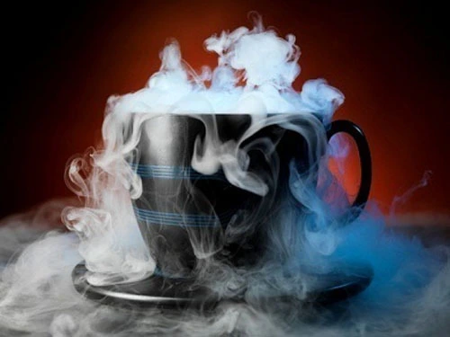
Câu số 10
Sự hoá hơi có thể xảy ra dưới hai hình thức là sự sôi và sự…..
Đây là gì?
B
A
Y
H
Ơ
I

Slide 16
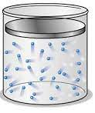
Câu số 11
Tổng động năng và thế năng của các phân tử cấu tạo nên vật gọi là?
Đây là gì?
N
Ộ
I
N
Ă
N
G

Slide 17
BÀI 6
NHIỆT HOÁ HƠI RIÊNG
Giáo viên: Tô Ngọc Long

Slide 18


NỘI DUNG CHÍNH
I
KHÁI NIỆM NHIỆT HOÁ HƠI RIÊNG.
THỰC HÀNH ĐO NHIỆT HOÁ HƠI RIÊNG CỦA NƯỚC.
II

Slide 19

HOẠT ĐỘNG NHÓM
05:00
04:59
04:58
04:57
04:56
04:55
04:54
04:53
04:52
04:51
04:50
04:49
04:48
04:47
04:46
04:45
04:44
04:43
04:42
04:41
04:40
04:39
04:38
04:37
04:36
04:35
04:34
04:33
04:32
04:31
04:30
04:29
04:28
04:27
04:26
04:25
04:24
04:23
04:22
04:21
04:20
04:19
04:18
04:17
04:16
04:15
04:14
04:13
04:12
04:11
04:10
04:09
04:08
04:07
04:06
04:05
04:04
04:03
04:02
04:01
04:00
03:59
03:58
03:57
03:56
03:55
03:54
03:53
03:52
03:51
03:50
03:49
03:48
03:47
03:46
03:45
03:44
03:43
03:42
03:41
03:40
03:39
03:38
03:37
03:36
03:35
03:34
03:33
03:32
03:31
03:30
03:29
03:28
03:27
03:26
03:25
03:24
03:23
03:22
03:21
03:20
03:19
03:18
03:17
03:16
03:15
03:14
03:13
03:12
03:11
03:10
03:09
03:08
03:07
03:06
03:05
03:04
03:03
03:02
03:01
03:00
02:59
02:58
02:57
02:56
02:55
02:54
02:53
02:52
02:51
02:50
02:49
02:48
02:47
02:46
02:45
02:44
02:43
02:42
02:41
02:40
02:39
02:38
02:37
02:36
02:35
02:34
02:33
02:32
02:31
02:30
02:29
02:28
02:27
02:26
02:25
02:24
02:23
02:22
02:21
02:20
02:19
02:18
02:17
02:16
02:15
02:14
02:13
02:12
02:11
02:10
02:09
02:08
02:07
02:06
02:05
02:04
02:03
02:02
02:01
02:00
01:59
01:58
01:57
01:56
01:55
01:54
01:53
01:52
01:51
01:50
01:49
01:48
01:47
01:46
01:45
01:44
01:43
01:42
01:41
01:40
01:39
01:38
01:37
01:36
01:35
01:34
01:33
01:32
01:31
01:30
01:29
01:28
01:27
01:26
01:25
01:24
01:23
01:22
01:21
01:20
01:19
01:18
01:17
01:16
01:15
01:14
01:13
01:12
01:11
01:10
01:09
01:08
01:07
01:06
01:05
01:04
01:03
01:02
01:01
01:00
00:59
00:58
00:57
00:56
00:55
00:54
00:53
00:52
00:51
00:50
00:49
00:48
00:47
00:46
00:45
00:44
00:43
00:42
00:41
00:40
00:39
00:38
00:37
00:36
00:35
00:34
00:33
00:32
00:31
00:30
00:29
00:28
00:27
00:26
00:25
00:24
00:23
00:22
00:21
00:20
00:19
00:18
00:17
00:16
00:15
00:14
00:13
00:12
00:11
00:10
00:09
00:08
00:07
00:06
00:05
00:04
00:03
00:02
00:01
00:00
Bắt đầu
NHÓM 2
NHIỆM VỤ
Giáo viên phân lớp thành 4 nhóm.
Lần lượt hoàn thành phiếu học tập số 2, 3, 4, 5.
Thời gian mỗi phiếu học tập: 5 phút

Slide 20
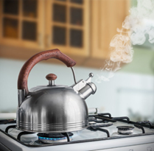
PHIẾU HỌC TẬP 2
Nhiệm vụ 1:
Câu 1: Nêu định nghĩa nhiệt hoá hơi riêng?
Câu 2: Hệ thức tính nhiệt lượng cần cung cấp cho một lượng chất lỏng hoá hơi hoàn toàn ở nhiệt độ không đổi?

Slide 21
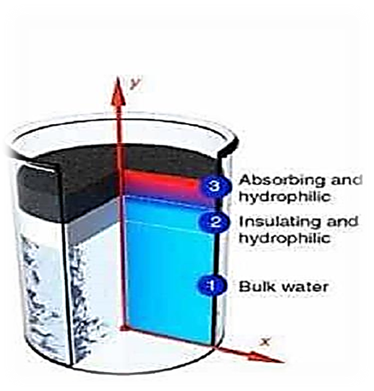
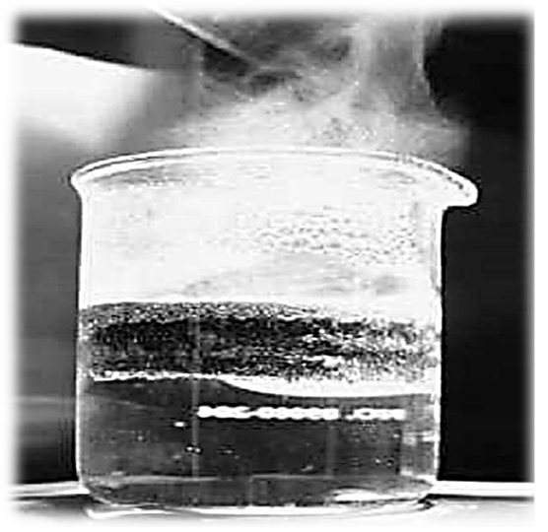
PHIẾU HỌC TẬP 2
Hướng dẫn giải:
Câu 1: Nêu định nghĩa nhiệt hoá hơi riêng?
Nhiệt hoá hơi riêng của một chất lỏng là nhiệt lượng cần để làm cho một kilôgam chất lỏng đó hoá hơi hoàn toàn ở nhiệt độ xác định.

Slide 22
PHIẾU HỌC TẬP 2
Hướng dẫn giải:
Câu 2: Hệ thức tính nhiệt lượng cần cung cấp cho một lượng chất lỏng hoá hơi hoàn toàn ở nhiệt độ không đổi?
Hệ thức tính nhiệt lượng cần cung cấp cho một lượng chất lỏng hoá hơi hoàn toàn ở nhiệt độ không đổi là:
Q = Lm (6.3)
Trong đó:
+ Q là nhiệt lượng cần truyền cho chất lỏng (J);
+ m là khối lượng chất lỏng (kg);
+ L là nhiệt hoá hơi riêng, có đơn vị là J/kg.

Slide 23
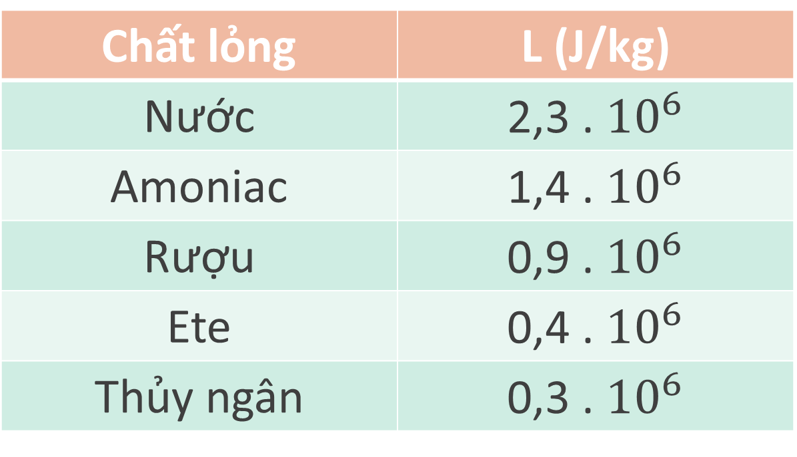
Bảng nhiệt hoá hơi riêng của một số chất lỏng ở nhiệt độ sôi và áp suất chuẩn
Chất lỏng | L (J/kg)
Nước | 2,3 . ${10}^{6}$
Amoniac | 1,4 . ${10}^{6}$
Rượu | 0,9 . ${10}^{6}$
Ete | 0,4 . ${10}^{6}$
Thủy ngân | 0,3 . ${10}^{6}$

Slide 24
I. NHIỆT HOÁ HƠI RIÊNG
Hệ thức tính nhiệt lượng trong quá trình truyền nhiệt khi một lượng chất lỏng hoá hơi ở một nhiệt độ không đổi.
1
- Nhiệt lượng cần cung cấp cho một lượng chất lỏng hoá hơi ở nhiệt độ không đổi phụ thuộc vào khối lượng và bản chất của chất lỏng.
- Hệ thức tính nhiệt lượng cần cung cấp cho một lượng chất lỏng hoá hơi hoàn toàn ở nhiệt độ không đổi là:
Q = Lm (6.3)
Trong đó: Q là nhiệt lượng cần truyền cho chất lỏng (J);
m là khối lượng chất lỏng (kg);
L là nhiệt hoá hơi riêng, có đơn vị là J/kg.

Slide 25
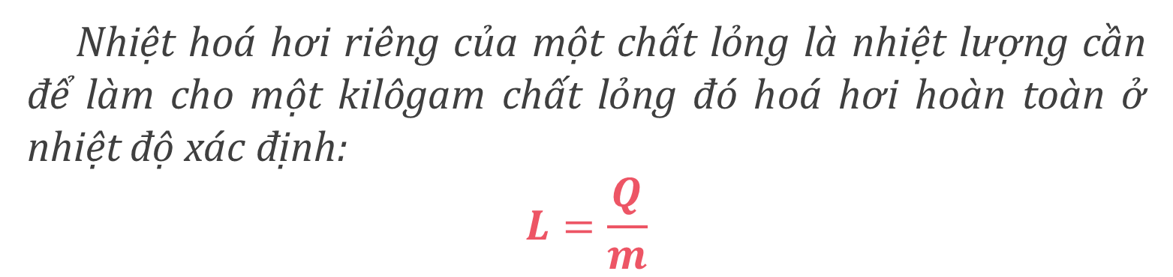
I. NHIỆT HOÁ HƠI RIÊNG
2
Định nghĩa nhiệt hoá hơi riêng.
Nhiệt hoá hơi riêng của một chất lỏng là nhiệt lượng cần để làm cho một kilôgam chất lỏng đó hoá hơi hoàn toàn ở nhiệt độ xác định:
$$L=\frac{Q}{m}$$
Nhiệt hoá hơi riêng là thông tin cần thiết để thiết kế, chế tạo các sản phẩm có sử dụng hiện tượng hoá hơi nhằm tiết kiệm năng lượng, bảo vệ môi trường.

Slide 26
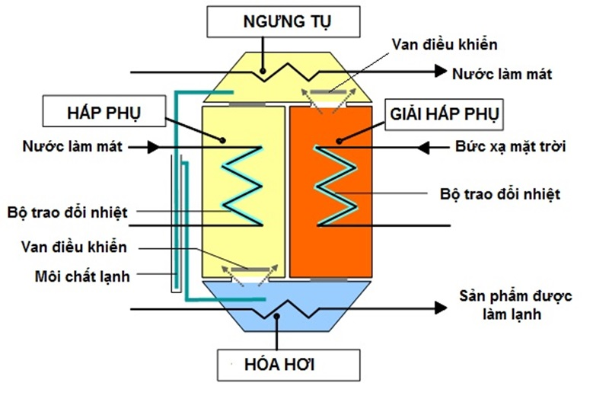
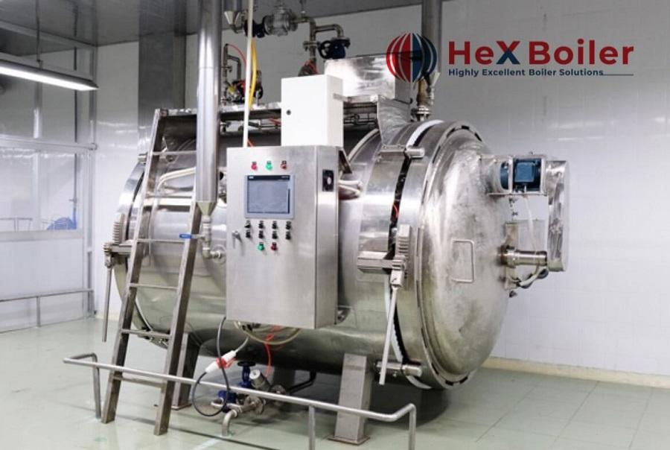
Ứng dụng nhiệt hoá hơi trong các thiết bị làm lạnh
Ứng dụng nhiệt hoá hơi trong nồi hấp tiệt trùng

Slide 27
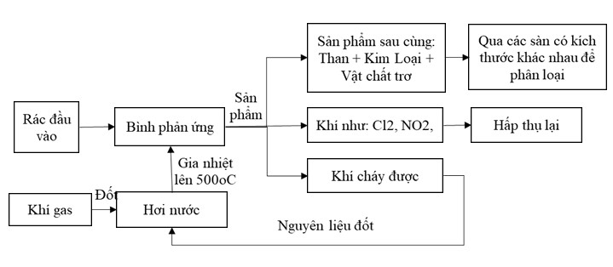
Sơ đồ thiết bị xử lí rác thải ứng dụng công nghệ nhiệt hoá hơi.

Slide 28
PHIẾU HỌC TẬP 2
Nhiệm vụ 2:
Câu 3: Tính nhiệt lượng cần thiết để làm cho 10 kg nước ở 25⁰C chuyển thành hơi ở 100⁰C. Cho nhiệt dung riêng của nước là 4200 J/kg.K; nhiệt hoá hơi riêng của nước ở 100⁰C là 2,26.10⁶ J/kg.
Câu 4: Vận động viên chạy Marathon mất rất nhiều nước trong khi thi đấu. Các vận động viên thường chỉ có thể chuyển hoá khoảng 20% năng lượng hoá học dự trữ trong cơ thể thành năng lượng dùng trong các hoạt động của cơ thể, đặc biệt là hoạt động chạy. Phần năng lượng còn lại chuyển thành nhiệt thải ra ngoài nhờ sự bay hơi của nước qua hô hấp và da để giữ cho nhiệt của cơ thể không đổi. Nếu vận động viên dùng hết 11000 kJ trong cuộc thi thì có khoảng bao nhiêu lít nước đã thoát ra khỏi cơ thể? Coi nhiệt độ cơ thể của vận động viên hoàn toàn không đổi và nhiệt hoá hơi riêng của nước trong cơ thể vận động viên là 2,45.10⁶ J/kg.

Slide 29

PHIẾU HỌC TẬP 2
Câu 3: Tính nhiệt lượng cần thiết để làm cho 10 kg nước ở 25⁰C chuyển thành hơi ở 100⁰C. Cho nhiệt dung riêng của nước là 4200 J/kg.K; nhiệt hoá hơi riêng của nước ở 1000C là 2,26.10⁶ J/kg.
Hướng dẫn giải:
Câu 3: Nhiệt lượng cần thiết để làm cho 10 kg nước ở 25⁰C chuyển thành hơi ở 100⁰C là:

Slide 30
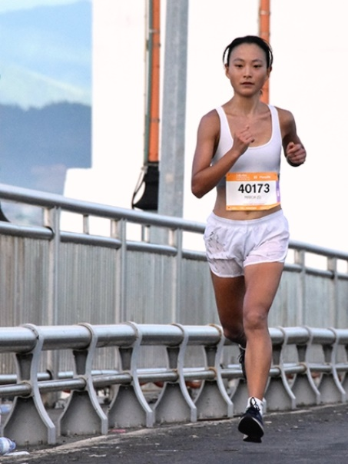
PHIẾU HỌC TẬP 2
Câu 4: Vận động viên chạy Marathon mất rất nhiều nước trong khi thi đấu. Các vận động viên thường chỉ có thể chuyển hoá khoảng 20% năng lượng hoá học dự trữ trong cơ thể thành năng lượng dùng trong các hoạt động của cơ thể, đặc biệt là hoạt động chạy. Phần năng lượng còn lại chuyển thành nhiệt thải ra ngoài nhờ sự bay hơi của nước qua hô hấp và da để giữ cho nhiệt của cơ thể không đổi.
Nếu vận động viên dùng hết 11000 kJ trong cuộc thi thì có khoảng bao nhiêu lít nước đã thoát ra khỏi cơ thể? Coi nhiệt độ cơ thể của vận động viên hoàn toàn không đổi và nhiệt hoá hơi riêng của nước trong cơ thể vận động viên là 2,45.10⁶ J/kg.
Hướng dẫn giải:
Câu 4:
Q_{nhiệt} = Tổng năng lượng tiêu thụ nhân với tỉ lệ chuyển hoá nhiệt
Khối lượng:
Lượng nước thoát ra khỏi cơ thể vận động viên là: 3,6 lít

Slide 31
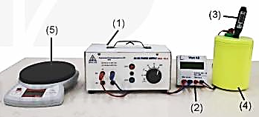
THỰC HÀNH ĐO NHIỆT HOÁ HƠI RIÊNG CỦA NƯỚC.
II

Slide 32
PHIẾU HỌC TẬP 3
Dựa vào mục 1, 2, 3 Phần II: Thực hành đo nhiệt hoá hơi riêng của nước. Hãy hoàn thành phiếu học tập số 3.
Câu 1: Từ công thức (6.3), cho biết cần đo đại lượng nào để xác định nhiệt hoá hơi riêng của nước?
Câu 2: Nhiệt lượng làm cho nước trong bình nhiệt lượng kế hoá hơi được lấy từ đâu?
Câu 3: Xác định nhiệt lượng nước trong bình nhiệt lượng kế thu được để hoá hơi bằng cách nào?
Câu 4: Mô tả các bước tiến hành thí nghiệm.
Câu 5: Để đảm bảo an toàn trong khi làm thí nghiệm cần phải chú ý điều gì?

Slide 33
PHIẾU HỌC TẬP 3
Câu 1: Từ công thức (6.3), cho biết cần đo đại lượng nào để xác định nhiệt hoá hơi riêng của nước?
Hướng dẫn giải:
Cần đo nhiệt lượng cần truyền cho chất lỏng và khối lượng chất lỏng để xác định nhiệt hóa hơi riêng của nước
Q = Lm (6.3)

Slide 34
PHIẾU HỌC TẬP 3
Hướng dẫn giải:
Câu 2: Nhiệt lượng làm cho nước trong bình nhiệt lượng kế hoá hơi được lấy từ đâu?
Nhiệt lượng để hóa hơi nước trong bình nhiệt lượng kế đến từ nguồn nhiệt bên ngoài. Thông thường, người ta sử dụng nguồn nhiệt như một đèn hoặc bếp để truyền nhiệt cho nước trong bình nhiệt lượng kế.

Slide 35
PHIẾU HỌC TẬP 3
Câu 3: Xác định nhiệt lượng nước trong bình nhiệt lượng kế thu được để hoá hơi bằng cách nào?
Hướng dẫn giải:
Nhiệt lượng nước để hóa hơi trong bình nhiệt lượng kế có thể được xác định bằng cách đo công suất của nguồn điện, thời gian thực hiện từ đó xác định nhiệt lượng thông qua công thức:
Q_{nhiệt} = P.t

Slide 36

Hướng dẫn giải:
Câu 4: Mô tả các bước tiến hành thí nghiệm:
+ Đặt một lượng nước đã biết khối lượng vào bình nhiệt lượng kế.
+ Ghi lại nhiệt độ ban đầu của nước.
+ Áp dụng nguồn nhiệt bên ngoài (đèn hoặc bếp) để truyền nhiệt cho nước trong bình.
+ Ghi lại nhiệt độ cuối cùng của nước khi nó đã hóa hơi.
+ Tính toán sự thay đổi nhiệt độ ∆T bằng cách lấy nhiệt độ cuối cùng trừ đi nhiệt độ ban đầu.
+ Sử dụng công thức Q = m.c.∆T để tính toán nhiệt lượng.
PHIẾU HỌC TẬP 3
Câu 4: Mô tả các bước tiến hành thí nghiệm.

Slide 37
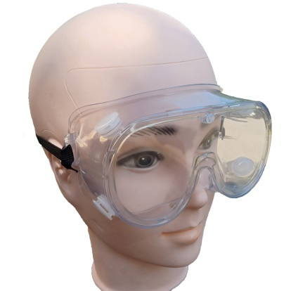
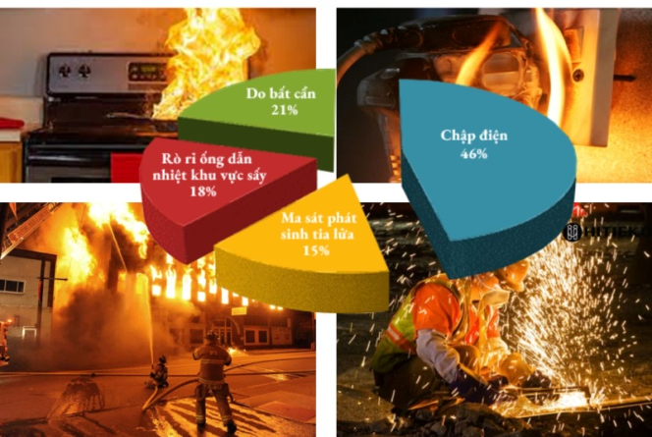
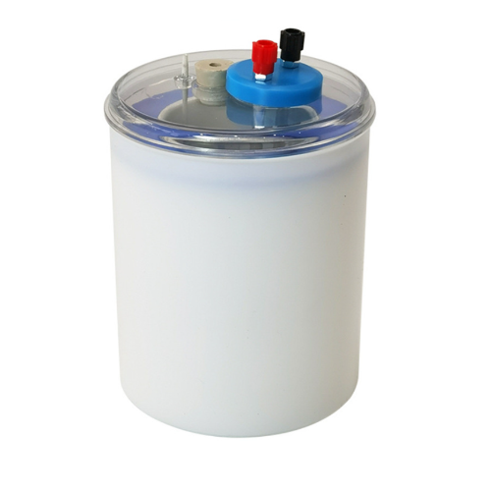
PHIẾU HỌC TẬP 3
Câu 5: Để đảm bảo an toàn trong khi làm thí nghiệm cần phải chú ý điều gì?
+ Sử dụng thiết bị bảo hộ như kính bảo hộ để bảo vệ mắt khỏi các tác động của nhiệt độ cao hoặc nước sôi.
+ Luôn luôn tuân thủ các quy tắc an toàn khi làm việc với nguồn nhiệt và các thiết bị đốt cháy.
+ Tránh tiếp xúc trực tiếp với nguồn nhiệt cao và giữ khoảng cách an toàn.
+ Sử dụng bình nhiệt lượng kế được thiết kế cho mục đích đo nhiệt lượng và đảm bảo nó không có vết nứt hoặc hỏng hóc.

Slide 38
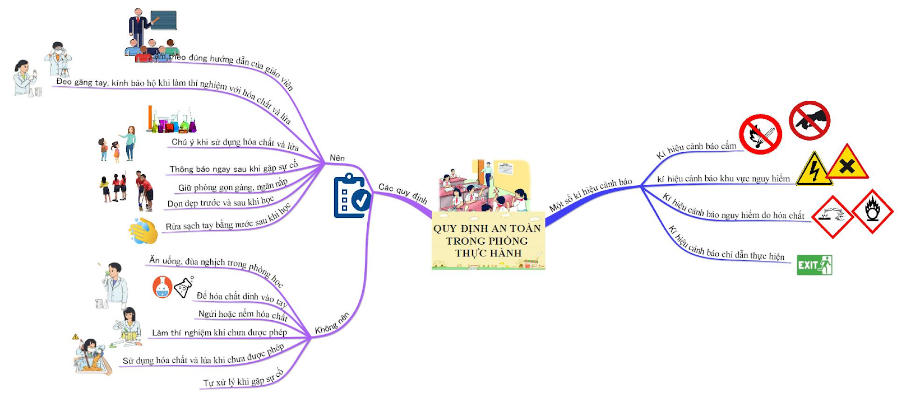

Slide 39
II. THỰC HÀNH ĐO NHIỆT HOÁ HƠI RIÊNG CỦA NƯỚC.
1
Mục đích thí nghiệm.
Xác định nhiệt hoá hơi riêng của nước ở nhiệt độ sôi ( 100⁰C).

Slide 40
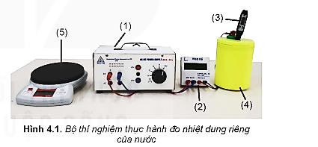
II. THỰC HÀNH ĐO NHIỆT HOÁ HƠI RIÊNG CỦA NƯỚC.
2
Dụng cụ thí nghiệm.
- Chuẩn bị bộ dụng cụ thí nghiệm như bài đo nhiệt dung riêng ( Hình 4.1).
- Một lượng nước nóng.

Slide 41
II. THỰC HÀNH ĐO NHIỆT HOÁ HƠI RIÊNG CỦA NƯỚC.
3
Thiết kế phương án thí nghiệm
- Xác định đại lượng trung gian cần đo và dụng cụ để đo nhiệt hoá hơi riêng.
- Cách bố trí thí nghiệm và các bước tiến hành thí nghiệm.
- Dự kiến kết quả cần thu thập và xử lí số liệu.

Slide 42
II. THỰC HÀNH ĐO NHIỆT HOÁ HƠI RIÊNG CỦA NƯỚC.
4
Thiết kế phương án thí nghiệm
Giáo viên và học sinh thực hiện các bước thí nghiệm và ghi kết quả vào bảng 6.2. Trong quá trình thực hành thí nghiệm chú ý theo trình tự các bước và thực hiện an toàn.

Slide 43
II. THỰC HÀNH ĐO NHIỆT HOÁ HƠI RIÊNG CỦA NƯỚC.
5
Thiết kế phương án thí nghiệm
Bảng 6.2. Kết quả thí nghiệm đo nhiệt hoá hơi riêng của nước
Thời gian | 0 | 120 | 240 | 360 | 480 | 600 | 720 | 840
Công suất (W)
Khối lượng m (kg)

Slide 44
PHIẾU HỌC TẬP 4
Từ kết quả thí nghiệm thu được ở bảng 6.2 thực hiện các yêu cầu sau:
Câu 1: Vẽ đồ thị khối lượng m theo thời gian
Câu 2: Vẽ hai đường thẳng đi gần các điểm thực nghiệm nhất ( tham khảo Hình 6.1). Chọn hai điểm P, Q tuỳ ý trên đồ thị, xác định giá trị khối lượng m_{p} , m_{Q} và thời gian t_{p} , t_{Q} tương ứng.
Câu 3: Tính công suất trung bình của dòng điện qua điện trở nhiệt của nhiệt lượng kế.
Câu 4: Tính nhiệt hoá hơi riêng của nước theo công thức:
Trong đó là nhiệt lượng do dòng điện qua điện trở nhiệt toả ra trong thời gian là khối lượng nước đã hoá hơi trong thời gian trên.
Câu 5: Xác định sai số của phép đo nhiệt hoá hơi riêng của nước ?

Slide 45
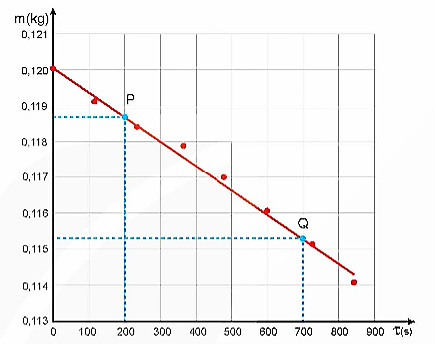
Hướng dẫn giải:
Câu 1: Đồ thị khối lượng m theo thời gian
PHIẾU HỌC TẬP 4
Câu 1: Xác định nhiệt lượng nước trong bình nhiệt lượng kế thu được để hoá hơi bằng cách nào?
Câu 2: Vẽ hai đường thẳng đi gần các điểm thực nghiệm nhất (tham khảo Hình 6.1). Chọn hai điểm P, Q tuỳ ý trên đồ thị, xác định giá trị khối lượng m_{p} , m_{Q} và thời gian t_{p} , t_{Q} tương ứng.
Câu 2: Dựa vào đồ thị tại 2 điểm P và Q

Slide 46
Thời gian τ (s) | 0 | 120 | 240 | 360 | 480 | 600 | 720 | 840
Công suất P (W) | 0 | 15,21 | 15,19 | 15,21 | 15,23 | 15,19 | 15,21 | 15,19
Khối lượng m (kg) | 0,1200 | 0,1191 | 0,1184 | 0,1179 | 0,117 | 0,1161 | 0,1152 | 0,1141
PHIẾU HỌC TẬP 4
Câu 3: Tính công suất trung bình của dòng điện qua điện trở nhiệt của nhiệt lượng kế.
Hướng dẫn giải:
Câu 3: Công suất trung bình của dòng điện qua điện trở của nhiệt lượng kế:

Slide 47
Hướng dẫn giải:
PHIẾU HỌC TẬP 4
Câu 4: Nhiệt hóa hơi riêng của nước theo công thức:
Câu 4: Tính nhiệt hoá hơi riêng của nước theo công thức:
Trong đó là nhiệt lượng do dòng điện qua điện trở nhiệt toả ra trong thời gian là khối lượng nước đã hoá hơi trong thời gian trên.

Slide 48
Hướng dẫn giải:
PHIẾU HỌC TẬP 4
Câu 5: Sai số của phép đo nhiệt hoá hơi riêng của nước:
2260000 – 2235294 = 24706 J/kg.
Câu 5: Xác định sai số của phép đo nhiệt hoá hơi riêng của nước?

Slide 49





LUYỆN TẬP

Slide 50
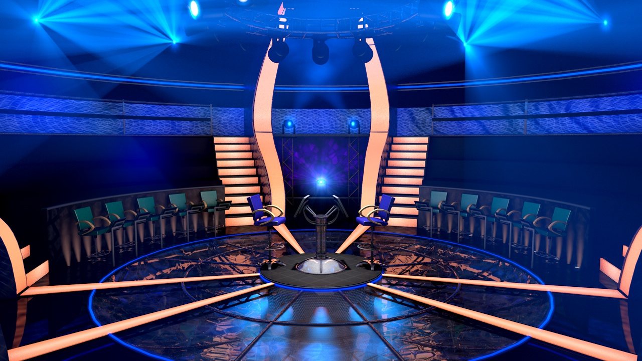


Slide 51
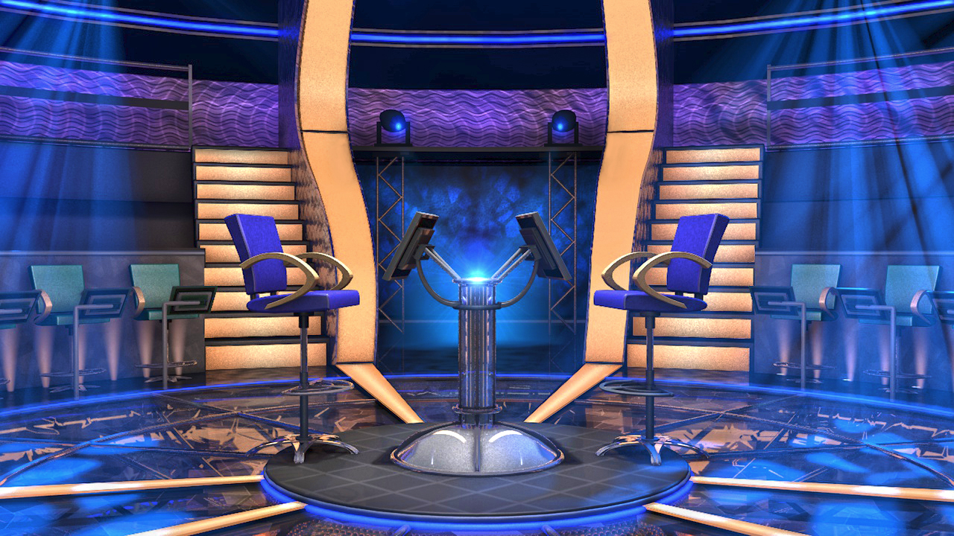
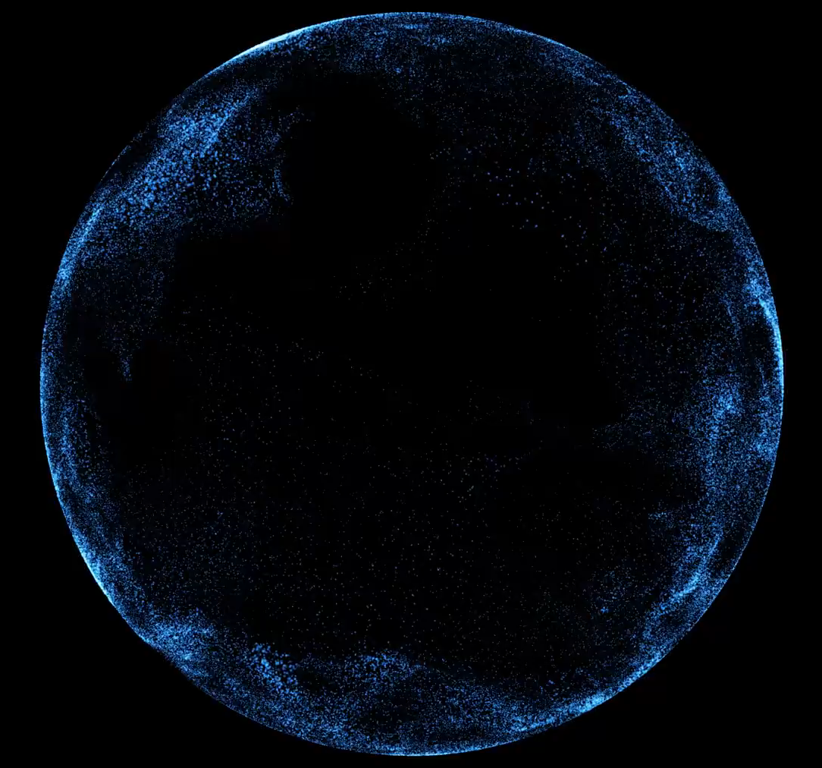



Question BGM
Câu 1: Đơn vị nào sau đây là đơn vị của nhiệt hoá hơi riêng của chất lỏng?
Q Select
$1,000,000
Q Right
$500,000
$250,000
CLOSE
Q Wrong
$100,000
$50,000
00
$25,000
START
TIMER
$16,000
$8,000
IS THAT YOUR FINAL ANSWER?
END
$4,000
$200
$2,000
YES
NO
$1,000
$500
Jun trên kilôgam độ (J/kg. độ)
Jun trên kilôgam (J/ kg).
$300
A
B
1
2
$200
Jun (J).
Jun trên độ (J/ độ).
$100
C
D
Bắt đầu
CORRECT ANSWER
END
CONTINUE

Slide 52
Question BGM
Câu 2: Nhiệt hoá hơi riêng của nước là 2,3.10⁶ J/kg. Câu nào dưới đây là đúng?
Q Select
$1,000,000
Q Right
$500,000
$250,000
CLOSE
Q Wrong
$100,000
$50,000
A. Mỗi kilogam nước cần thu một lượng nhiệt là 2,3.10⁶ J để bay hơi hoàn toàn ở nhiệt độ sôi và áp suất chuẩn.
00
$25,000
START
TIMER
$16,000
$8,000
IS THAT YOUR FINAL ANSWER?
B. Một lượng nước bất kì cần thu một lượng nhiệt là 2,3.10⁶ J để bay hơi hoàn toàn .
$4,000
END
$200
$2,000
YES
NO
$1,000
C. Một kilogam nước cần thu một lượng nhiệt là 2,3.10⁶ J để bay hơi hoàn toàn.
$500
$300
1
2
$200
D. Một kilogam nước sẽ tỏa ra một lượng nhiệt là 2,3.10⁶ J khi bay hơi hoàn toàn ở nhiệt độ sôi.
$100
Bắt đầu
CORRECT ANSWER
END
CONTINUE

Slide 53
Question BGM
Câu 3: Điều nào sau đây là sai khi nói về nhiệt hoá hơi.
Q Select
$1,000,000
Q Right
$500,000
$250,000
CLOSE
Q Wrong
$100,000
A. Nhệt lượng cần cung cấp cho khối chất lỏng trong quá trình sôi gọi là nhiệt hoá hơi của khối chất lỏng ở nhiệt độ sôi.
$50,000
00
$25,000
START
TIMER
$16,000
B. Đơn vị của nhiệt hoá hơi là Jun trên kilôgam (J/kg ).
$8,000
IS THAT YOUR FINAL ANSWER?
END
$4,000
$200
$2,000
YES
NO
C. Nhiệt hoá hơi tỉ lệ với khối lượng của phần chất lỏng đã biến thành hơi.
$1,000
$500
$300
1
2
D. Nhiệt hoá hơi được tính bằng công thức Q = Lm trong đó L là nhiệt hoá hơi riêng của chất lỏng, m là khối lượng của chất lỏng.
$200
$100
Bắt đầu
CORRECT ANSWER
END
CONTINUE

Slide 54
Question BGM
Câu 4: Hệ thức tính nhiệt lượng cần cung cấp cho một chất lỏng hoá hơi hoàn toàn ở một nhiệt độ không đổi là:
Q Select
$1,000,000
Q Right
$500,000
$250,000
CLOSE
Q Wrong
$100,000
$50,000
00
$25,000
START
TIMER
$16,000
$8,000
IS THAT YOUR FINAL ANSWER?
END
$4,000
$200
$2,000
YES
NO
$1,000
$500
Q = L.m
Q = mc∆T
A
B
$300
1
2
$200
Q = c∆T
Q = L.m²
$100
C
D
Bắt đầu
CORRECT ANSWER
END
CONTINUE

Slide 55
Question BGM
Câu 5: Trong quá trình thực hành cần đo đại lượng nào để xác định nhiệt hoá hơi riêng của nước.
Q Select
$1,000,000
Q Right
$500,000
$250,000
CLOSE
Q Wrong
$100,000
$50,000
00
$25,000
A. Nhiệt lượng cần truyền cho chất lỏng và thời gian đun sôi nước.
START
TIMER
$16,000
$8,000
IS THAT YOUR FINAL ANSWER?
B. Công suất qua điện trở của nhiệt lượng kế và thời gian đun sôi nước.
$4,000
END
$200
$2,000
YES
NO
$1,000
C. Công suất qua điện trở của nhiệt lượng kế và khối lượng của nước.
$500
$300
1
2
$200
D. Nhiệt lượng cần truyền cho chất lỏng và khối lượng của nước.
$100
Bắt đầu
CORRECT ANSWER
END
CONTINUE

Slide 56


KỂ TỪ CÂU HỎI SỐ 5 TRỞ ĐI BẠN CÓ THÊM 2 SỰ TRỢ GIÚP
50/50 VÀ HỎI Ý KIẾN THẦY CÔ DỰ GIỜ
50/50
Fifty Fifty
Ask the Audience
Plus One
TIẾP TỤC
Notes:
Đừng ấn chữ tiếp tục ấn ra ngoài sẽ sang slide tiếp

Slide 57

Question BGM
Câu 6: Sau khi đung nóng một lượng nước đến 100⁰ C, tiếp tục đun thêm một thời gian thì thấy hụt đi 0,7 kg so với ban đầu do nước đã chuyển thành hơi. Cho nhiệt hoá hơi riêng của nước là 2,3.10⁶ J/kg. Nhiệt lượng cần thiết để làm hoá hơi lượng nước trên là.
Q Select
$1,000,000
Q Right
$500,000
$250,000
CLOSE
Q Wrong
$100,000
$50,000
00
$25,000
START
TIMER
$16,000
$8,000
IS THAT YOUR FINAL ANSWER?
END
$4,000
$200
$2,000
YES
NO
$1,000
3,28.10⁶ J.
3,28.10⁵ J.
$500
A
B
$300
1
2
$200
1,61.10⁶ J.
1,61.10⁵ J.
$100
C
D
50/50
Bắt đầu
CORRECT ANSWER
END
CONTINUE

Slide 58
Câu 7: Nhiệt lượng cần cung cấp để làm bay hơi m (kg) nước ở 100⁰ C là 460 kJ. Cho nhiệt hoá hơi riêng của nước là 2,3.10⁶ J/kg. Xác định khối lượng m (kg)?
Question BGM
Q Select
$1,000,000
Q Right
$500,000
$250,000
CLOSE
Q Wrong
$100,000
$50,000
00
$25,000
START
TIMER
$16,000
$8,000
IS THAT YOUR FINAL ANSWER?
END
$4,000
$200
$2,000
YES
NO
$1,000
0,02 kg.
2 kg.
$500
A
B
$300
1
2
$200
0,2 kg.
20 kg.
$100
C
D
50/50
Bắt đầu
CORRECT ANSWER
END
CONTINUE

Slide 59
Question BGM
Câu 8: Tính nhiệt lượng cần thiết để làm cho 10 kg nước ở 25⁰ C chuyển hoá thành hơi nước ở 100⁰ C. Cho biết nhiệt dung riêng của nước là 4180 J/kg. K; nhiệt hoá hơi riêng của nước ở 100⁰ C là 2,3.10⁶ J/kg.
Q Select
$1,000,000
Q Right
$500,000
$250,000
CLOSE
Q Wrong
$100,000
$50,000
00
$25,000
START
TIMER
$16,000
$8,000
IS THAT YOUR FINAL ANSWER?
END
$4,000
$200
$2,000
YES
NO
$1,000
23000 kJ.
19865 kJ.
$500
A
B
$300
1
2
$200
3135 kJ.
26135 kJ.
$100
C
D
50/50
Bắt đầu
CORRECT ANSWER
END
CONTINUE

Slide 60
HƯỚNG DẪN VỀ NHÀ
- Giáo viên yêu cầu các em về tìm hiểu vấn đề theo cá nhân: Sử dụng khái niệm nhiệt hoá hơi riêng để giải thích các hiện tượng có liên quan.
- Ôn lại kiến thức về Nhiệt hoá hơi riêng.
- Chuẩn bị cho tiết tiếp theo: Bài 7: Bài tập Vật lí nhiệt.

Slide 61

Giáo viên: Tô Ngọc Long

